Slide 1

配置中心介绍
云平台-系统技术部
章耿
2015年1月
www.jd.com

Slide 2
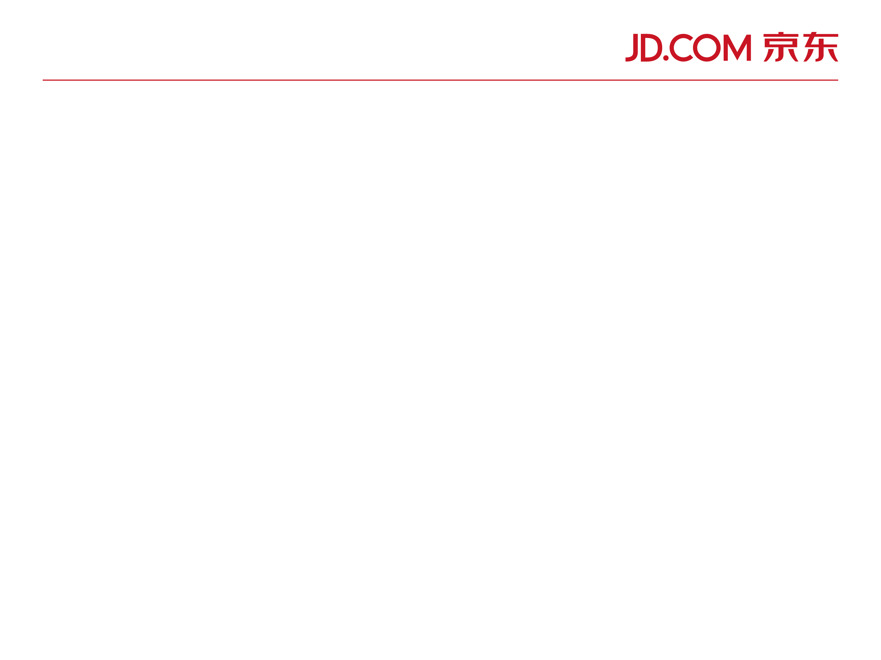
业务期望
提供统一的配置中心服务
可靠：高可用无状态水平扩展的集群
简单：提供Restful的API、支持跨平台、多语言
快速：读写速度要快
安全：带读写token认证，可追踪操作日志
另外：针对Java提供易用的客户端

Slide 3
基本概念
PATH: 相当于目录，有version（注意 /app 和 /app/xxx 没有父子关系）
KEY: 目录下一个配置项，对应有value（字符串），version属性
ReadToken: 读权限，针对PATH，可以为空
WriteToken: 写权限，针对PATH，不能为空

Slide 4
配置中心架构

Slide 5
UCC服务端
基于Netty实现高效服务端
Restful的HTTP协议的API接口，支持1分钟之内的长轮询
集群实例可通过VIP水平扩展
服务端实例间事件通知
对PATH和KEY的操作都异步记录操作日志
数据接口可扩展，目前存储为JIMDB

Slide 6
Restful的API接口示例
API文档地址
http://jpcloud.jd.com/pages/viewpage.action?pageId=13510664
查看Key
curl “http://api.ucc.jd.com/v1/keys/testpath/testkey0?readToken=123456r&detail=true”
{
"action": "get",
"node": {
"path": "/testpath",
"key": "testkey0",
"value": "hello newvalue",
"version": "2"
}
}

Slide 7
单台服务端压测结果
基础数据总配置信息5万，其中设定有1000个path，每个path下边有50个key。
单交易：
混合场景（查看Key80%，查看Path5%，更新Key15%）
 | 查看key | 查看path | 更新key | 增加path
100b | 13581 | 1153 | 8142 | 6605
 | 混合tps
100b | 8287
1Kb | 7970
5Kb | 4203
20Kb | 1009

Slide 8
UCC客户端
所有语言直接可以通过HTTP Client调用服务端域名访问API
JAVA提供客户端jar包，使用简单
可以配置变更Listener，客户端内部实现长轮询服务端得到事件通知。
本地文件备份KEY的值，连不上配置中心时可从本地加载

Slide 9
Java客户端使用示例
http://jpcloud.jd.com/pages/viewpage.action?pageId=13510672
ConfClientFactory client = ConfClientFactory.getConfClient();
client.addConfValue("zjfpath", "w654321", "key_get", "{\"name\":\"111\"}");
client.getConfValue("", "123456r", "key_get");
client.updateConfValue(null, "w654321", "key_update", "value_update");
client.subscribe("zjfpath", "123456r", "key_get", new MyConfListener());

Slide 10
UCC管理端
用户登录可以管理自己的PATH，设置读写TOKEN
可以修改查看KEY的值
可以查看调用IP级的监控数据
可以查看配置修改记录

Slide 11
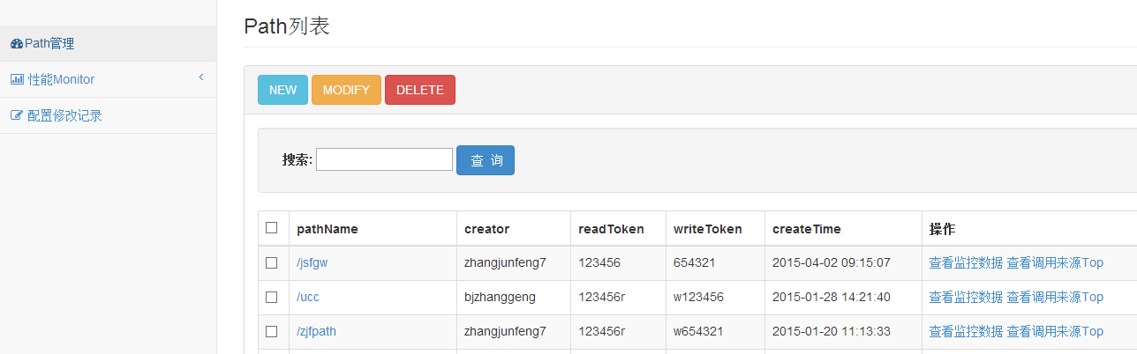
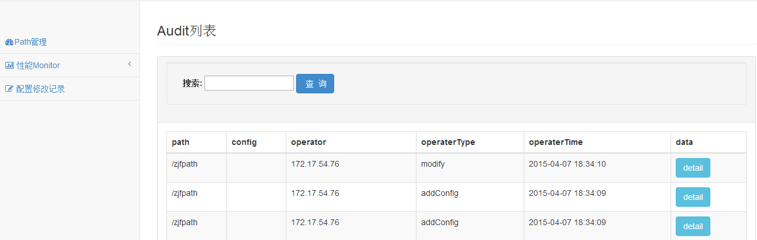
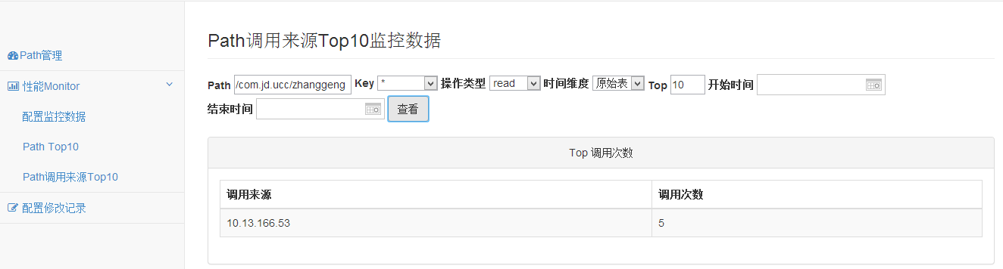
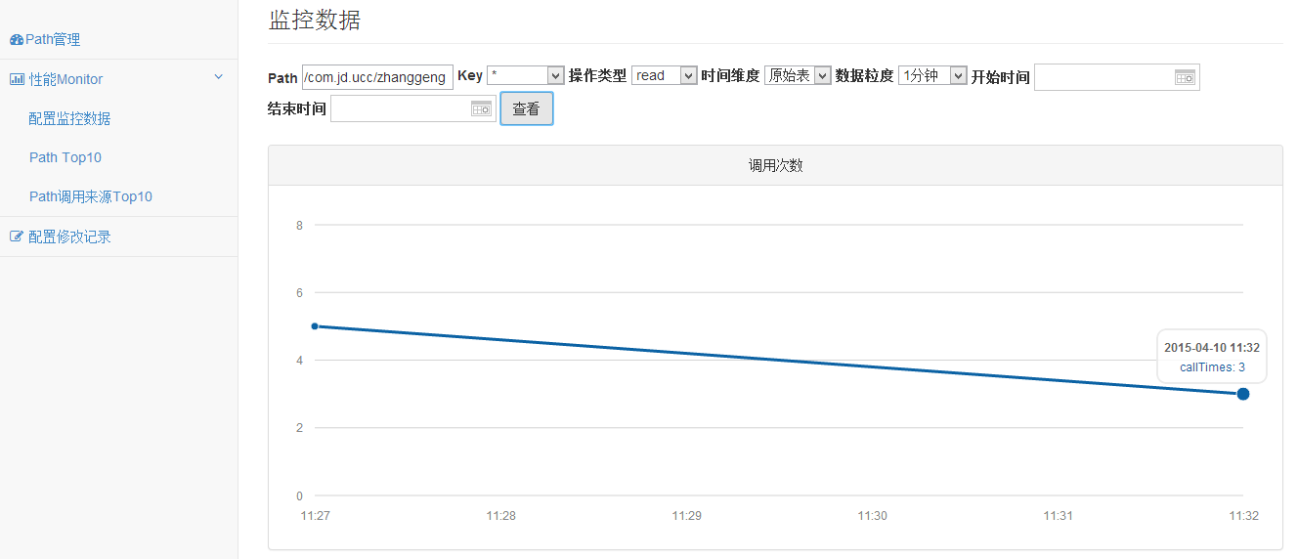
管理端截图
http://ucc.jd.com

Slide 12
和zookeeper比较
 | UCC | Zookeeper
推拉模型 | http （支持长轮询） | tcp
可扩展性 | 无状态，服务端重启对客户端影响小 | 修改配置服务端需全部重启，对客户端影响大
连接负载均衡 | 域名+VIP | 配置IP随机
数据一致性 | 强 | 强
跨语言 | http天生支持 | 多语言各自的客户端
鉴权 | 读写分离，简单token认证 | 复杂的ACL设置
运维成本 | 低 | 高
学习成本 | 低 | 高

Slide 13
待改进
目前管理端比较粗糙
目前数据源是JIMDB，服务端跨机房容灾待优化（虽然客户端连不上自己有备份）

Slide 14
相关文档
ConfigCenter - 云计算 - 私有云平台
http://jpcloud.jd.com/display/cloud/ConfigCenter
使用指南 - 云计算 - 私有云平台
http://jpcloud.jd.com/pages/viewpage.action?pageId=10654270
统一配置中心管理端
http://ucc.jd.com/

Slide 15
Thanks
北京市朝阳区北辰西路8号北辰世纪中心A座6层
6F Building A, North-Star Century Center, 8 Beichen West Street,
Chaoyang District, Beijing 100101
T. 010-5895 1234 F. 010-5895 1234
E. xingming@jd.com www.jd.com

